Slide 1
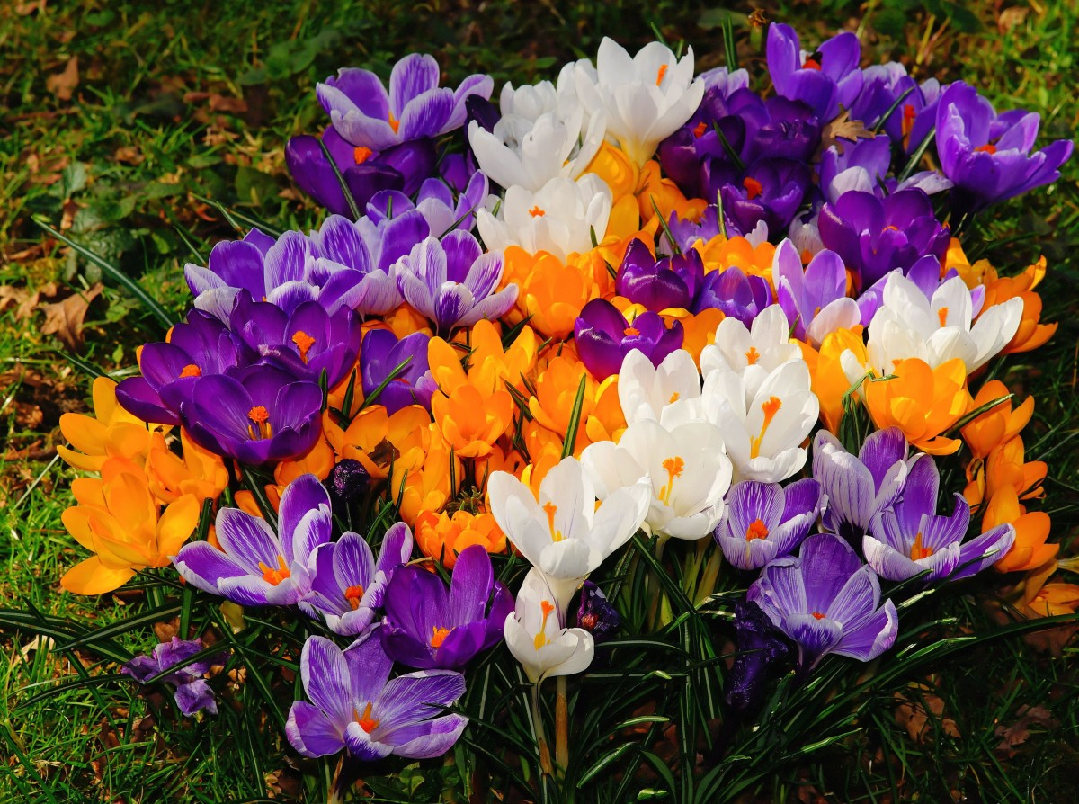
Zwiastuny wiosny
Lekcja otwarta dla klasy piewrszej

Slide 2
Cel główny lekcji:
Poznanie wybranych
wiosennych kwiatów.

Slide 3
4 PORY ROKU

Slide 4
Zagadki
W marcu swój początek bierze,
kiedy kwiatki, pąki świeże.
Jakie imię jest tej damy?
Z czterech pór wybierać mamy.

Slide 5
Wiosna

Slide 6
Jak ten wiosenny kwiat
się nazywa, co słowo
"pan" w nazwie ukrywa?

Slide 7
Tulipan

Slide 8
Kto to taki?
Przysiadły na topoli.
Stare gniazdo poznały!
Dzieciom na powitanie o wiośnie klekotały.

Slide 9
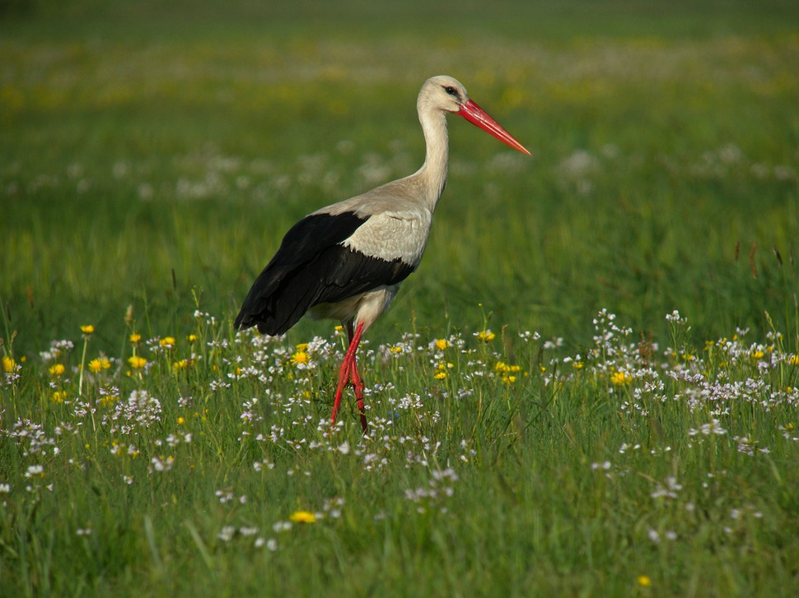
Bocian

Slide 10
Co za kwiatek, który ma biały każdy płatek?
Spod śniegu śmiało wychodzi,
Gdy go widzisz to znak, że wiosna już nadchodzi.
Główkę swą białą na słoneczku grzeje
I patrzy jak śnieg wokół szybciutko topnieje.

Slide 11
Przebiśnieg

Slide 12
Fioletowym dywanem ścielą górskie hale,
Turystów przyciągają swym widokiem stale.
Zwiastują wiosnę te piękne pokusy,
Każde dziecko wie, że chodzi o...

Slide 13
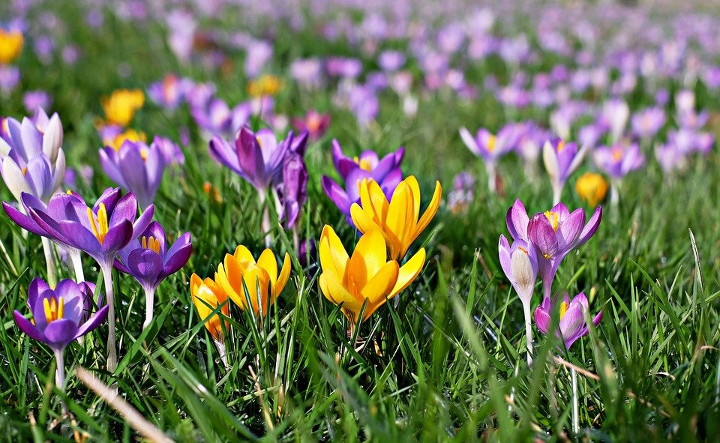
Krokusy
Źródła:https://miastodzieci.pl/zagadki/

